Slide 1
Evaluace osobní letecké dopravy na letišti České Budějovice
Autor bakalářské práce: Karel Böhm
Vedoucí bakalářské práce: Mgr. Petr Kolařík
Oponent bakalářské práce: Ing. Ondřej Skála

Slide 2
Cíl práce
Provést analýzu a vyhodnocení současného stavu procesů osobní letecké dopravy na příslušném letišti
Provést analýzu a vyhodnocení zájmu potencionálních cestujících
Porovnat příslušné letiště s letišti podobného rozsahu a velikosti

Slide 3
Výzkumný problém
Jaké jsou preference a potřeby cestujících, kteří již letiště využili?
Jaké jsou očekávání a motivace potenciálních cestujících?

Slide 4
Metodika práce
Dotazníkové šeření
Komparace

Slide 5
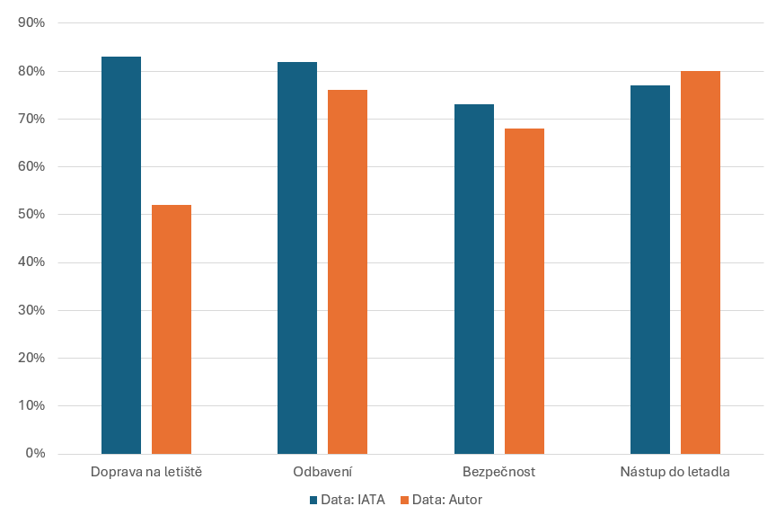
Dotazníkové šetření
Lidé, kteří leteckou dopravu z Českých Budějovic využili
  Hodnotí přístupnost jako horší než je průměr podle asociace IATA.
  Hodnotí odbavení jako mírně horší než je průměr podle asociace IATA.
  Hodnotí bezpečnost jako mírně horší než je průměr podle asociace IATA.
  Hodnotí nástup do letadla jako mírně lepší než je průměr podle asociace IATA.
Zdroj: Autor, https://www.iata.org/en/iata-repository/pressroom/presentations/global-passenger-survey-gmd2023/

Slide 6
Dotazníkové šetření
Všichni dotázaní
  Většina respondentů uvedla, že by přivítala nízkonákladové letecké společnosti.
  Většina respondentů hodnotila destinace jako výborné, nebo chvalitebné.
  Zároveň ale většina respondentů uvedla, že by uvítali větší města: Londýn, Milán, Frankfurt nad Mohanem, atd…
  Někteří respondenti by si přáli širší pokrytí dovolenkových destinací.

Slide 7
Komparece
Zvolená letiště: Karlovy Vary a Pardubice
  V rámci porovnání lze vidět, že všechna tři letiště jsou v současnou chvíli primárně využívána cestovními kancelářemi.
  V rámci porovnání lze vidět, že obě zmíněná letiště se snaží o zařazení pravidelných linek.

Slide 8
Návrhy opatření
Zvýšení osvěty veřejnosti.
Přechod na celoroční provoz.
Pokus o zavedení pravidelné linky do některého z větších měst, i kdyby na menší letiště dále od centra.
Pokus o zavedení linek nízkonákladových společností.

Slide 9
Otázky vedoucího a oponenta
Mohou být zjištění z této práce v budoucnu uplatněna v praxi?
Využil jste Vy osobně dané letiště? Proč (ne)?
Kdybyste měl neomezené finanční prostředky, jakou formu šíření dotazníku byste zvolil pro získání vyššího počtu respondentů?
Jako jeden z návrhů řešení jste uvedl ”osvětu veřejnosti”, jakou formou byste to provedl?

Slide 10
DĚKUJI ZA POZORNOST

